Slide 1
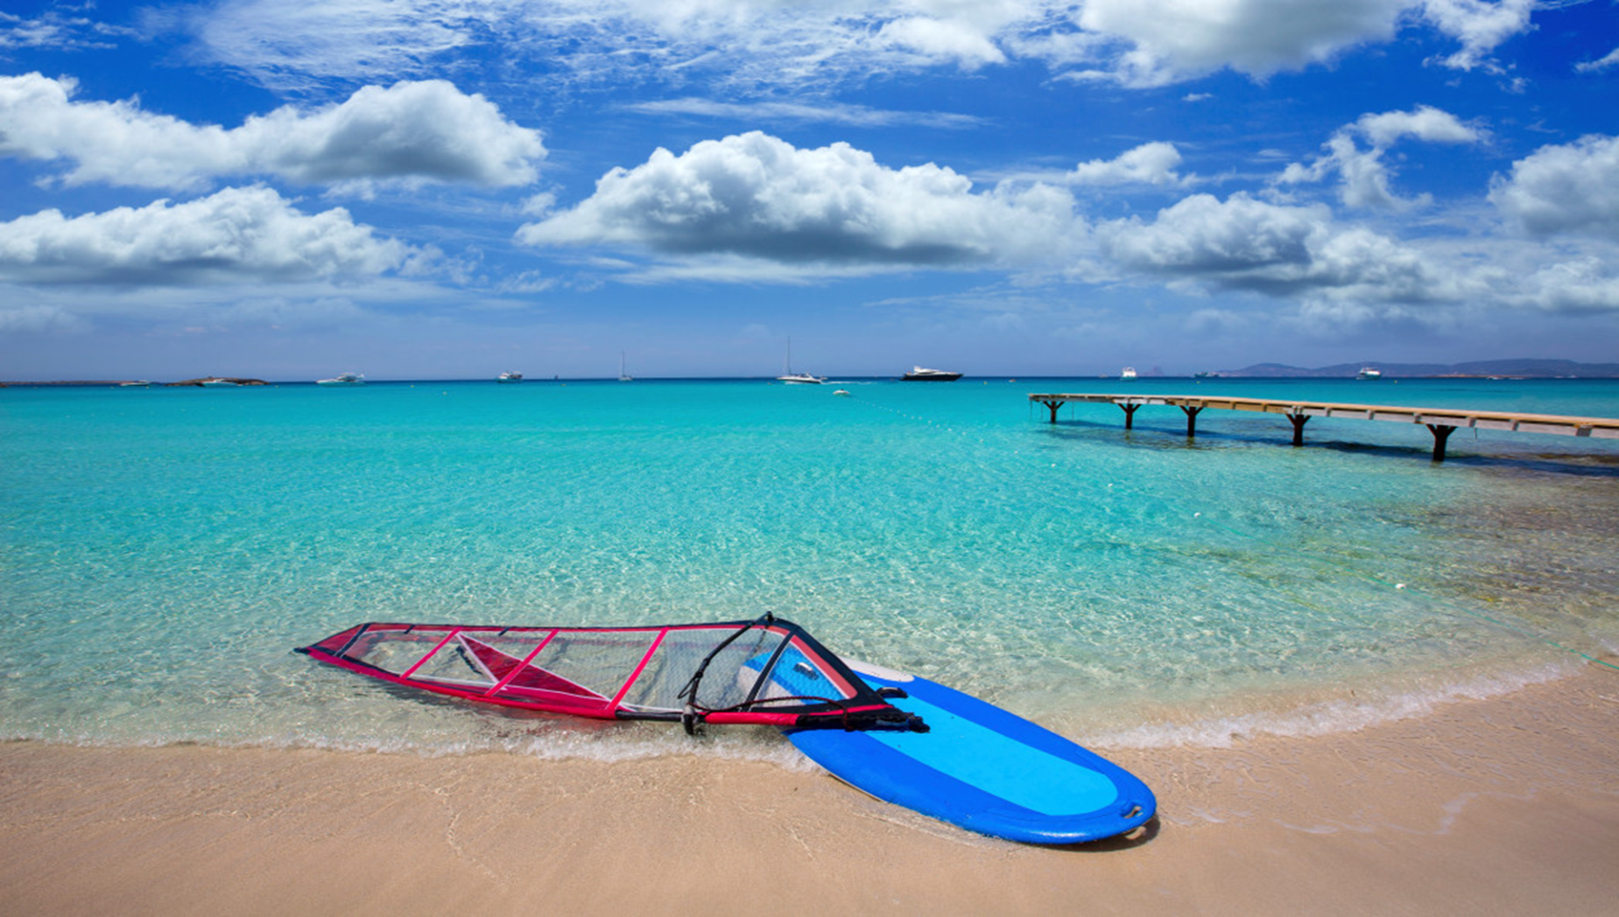




Playas
Urbanas de
ESPAÑA 1.º

Slide 2
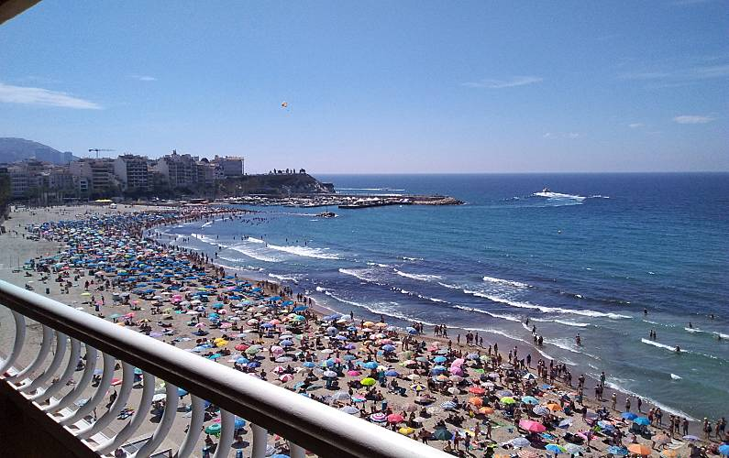

Slide 3
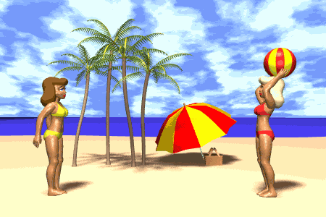

Slide 4


Si de algo podemos presumir en España, sin duda alguna, es de contar con costas que dejan sin habla a todo aquel que las pisa. Ya sea en Galicia, en Cantabria, en Andalucía o en Valencia, no hay nadie que no conozca una de esas playas de ensueño con las que todos fantaseamos en pasar nuestras vacaciones.
Los termómetros comienzan a subir sus grados poco a poco… el cuerpo va pidiendo un buen baño de rayos de sol y un chapuzón en aguas cristalinas. ¿Cómo? ¿Qué aún no tienes claro en qué rincón de España hacer realidad tus deseos? Ve preparando tu bañador y la crema solar y visita alguna de estas.

Slide 5
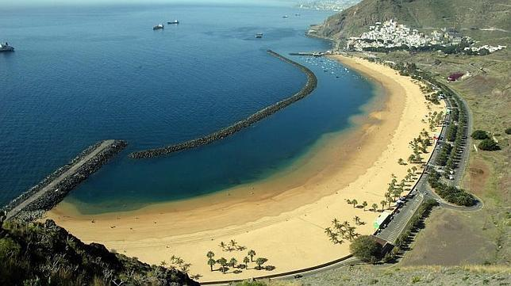
Playa de Las Teresitas, Tenerife

Slide 6
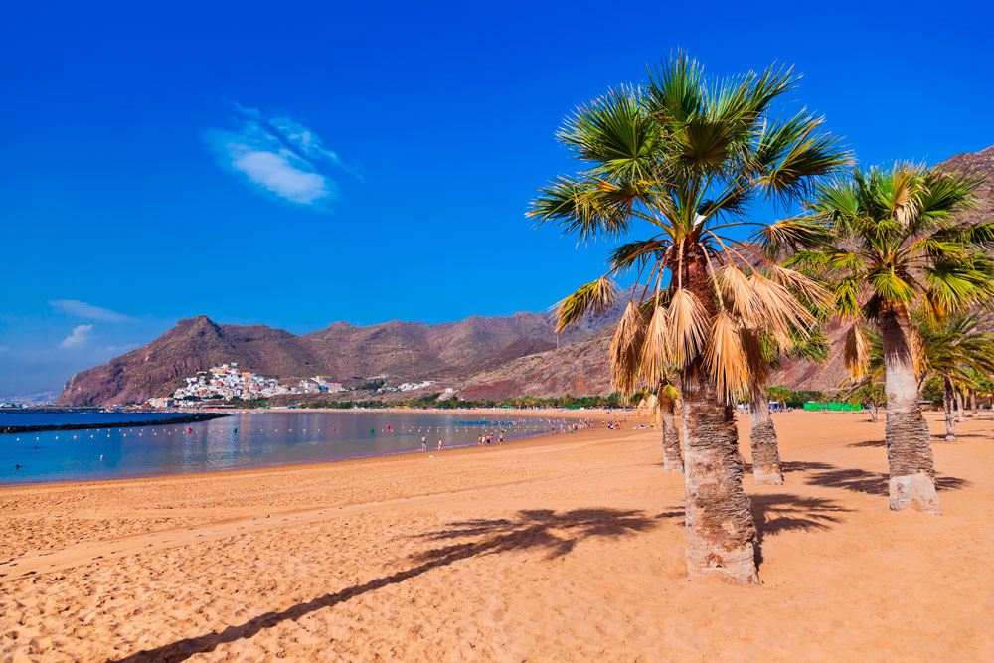
Playa de Las Teresitas, Tenerife

Slide 7
De aguas calmadas y ambiente relajado y tranquilo, la playa de Las Teresitas tiene una longitud de 1.300 metros y una anchura de 80 metros. Los días de viento, la arena muy fina del desierto puede ser molesta y pegarse en exceso a la piel. La masificación no es una de sus características, salvo algunos días de verano, así que cumple como un buen destino para acudir en familia, junto a la ciudad.
Pps Mari@nne

Slide 8


Slide 9
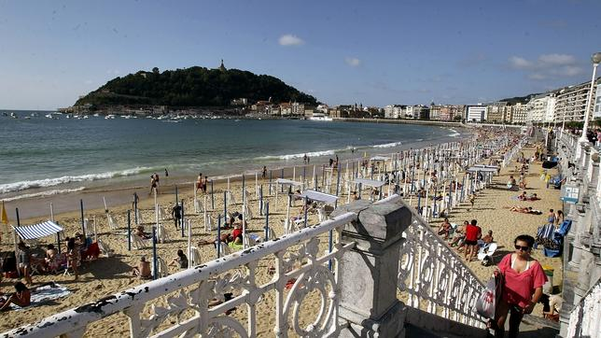
Playa de La Concha, San Sebastián

Slide 10
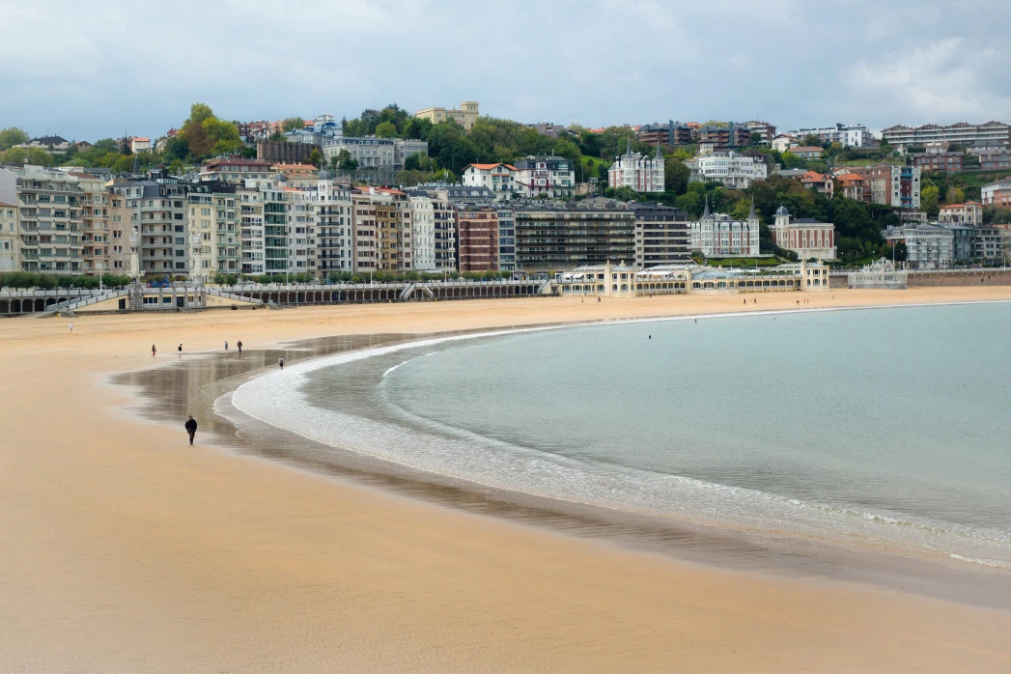
Playa de La Concha, San Sebastián

Slide 11

La de la Concha es una de las playas más admiradas de nuestro país. Situada en la Bahía de La Concha, tiene 1.350 metros de largo y uno de sus aspectos más característicos -además de su belleza evidente- es la poca profundidad de sus aguas.
Este entorno, sello de identidad de la ciudad de San Sebastián, ofrece la posibilidad de disfrutar de unas vistas únicas al tiempo que tomamos el sol en su bahía, en forma de concha y con la isla de Santa Clara en el centro, flanqueada por los montes Urgull e Igeldo.
A pesar de su belleza, la playa de La Concha no es precisamente un entorno calmado y silencioso, pues en temporada alta son muchos quienes deciden combinar el turismo por la magnífica ciudad de San Sebastián, incluido el tapeo, con un chapuzón en su playa, algo que sin duda también te recomendamos. Todo está cerca. No hace falta coche, una de las grandes ventajas de elegir una playa tan urbana como esta.

Slide 12
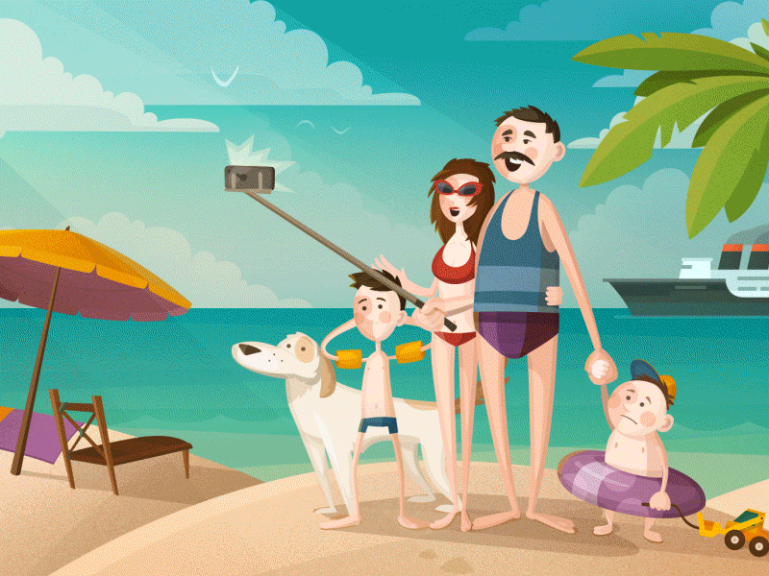

Slide 13
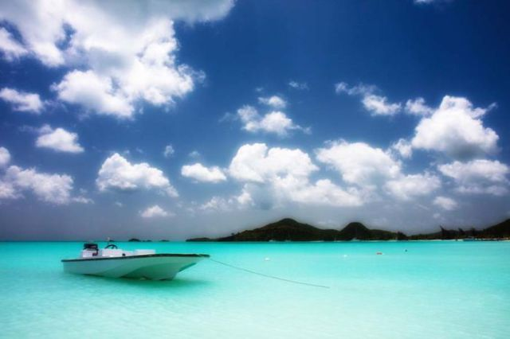

Slide 14
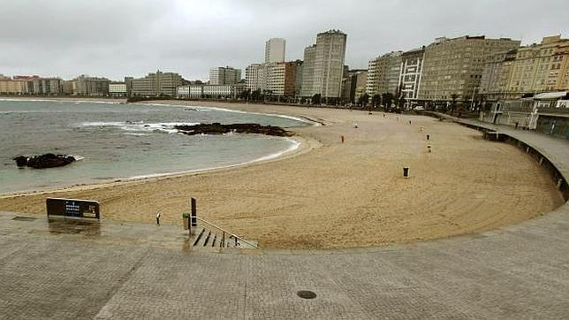
Riazor, La Coruña

Slide 15
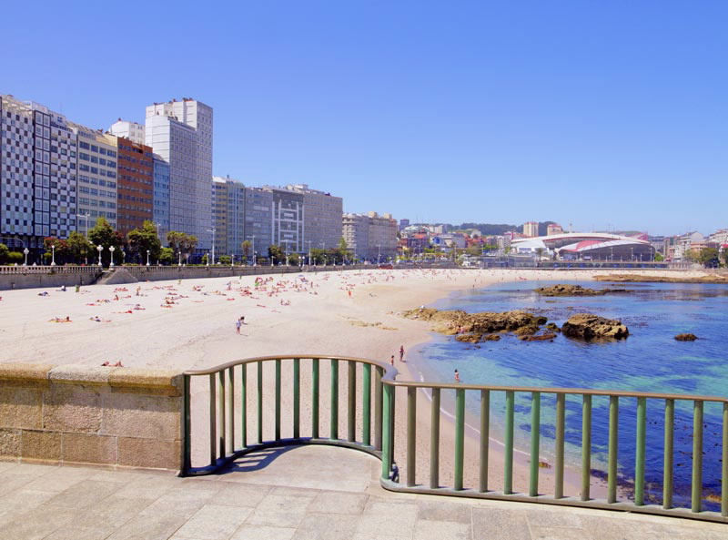
Riazor, La Coruña

Slide 16
Muy próxima al estadio de fútbol del Deportivo de La Coruña, esta playa es una de las más conocidas de cuantas ofrece Galicia (y son muchas) así como una de sus mejores costas urbanas.
La playa de Riazor es, además, particular por sus impresionantes vistas además de por su ambiente tranquilo, muy lejos de la masificación, un entorno amable en el que puede disfrutarse del baño y del paseo marítimo.

Slide 17
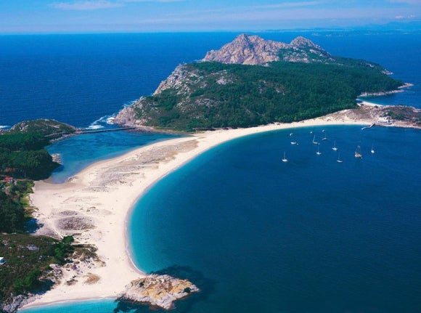

Slide 18
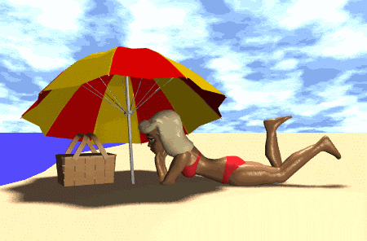

Slide 19
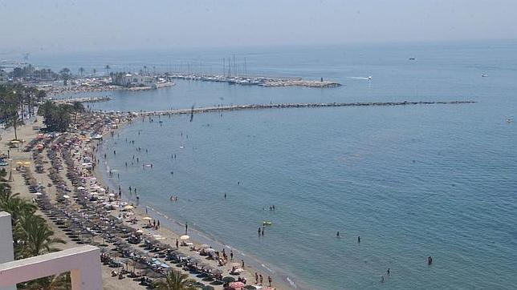
Playa de la Fontanilla, Marbella

Slide 20
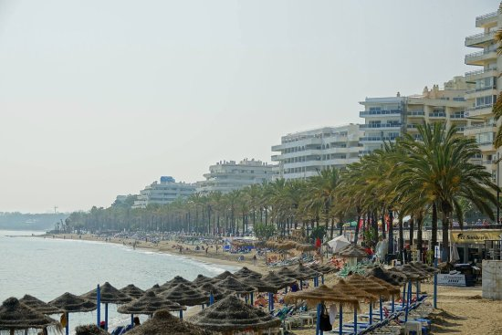
Playa de la Fontanilla, Marbella

Slide 21
La de la Fontanilla es una de las playas urbanas más solicitadas de España, como ocurre con muchas de cuantas se encuentran en comunidad andaluza.
Con 1.100 metros de largo y otros 30 de ancho, este enclave alcanza una elevadísima cuota de ocupación en temporada alta ya que, entre otras características, se configura como una playa en la que los turistas encuentran todos los servicios y comodidades posibles.

Slide 23
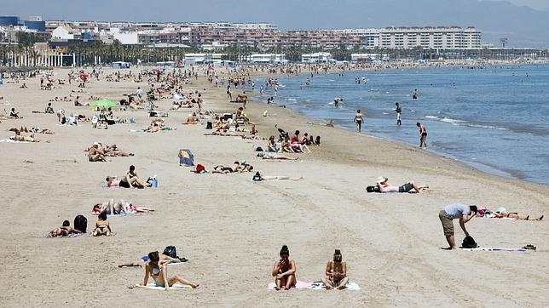
La Malvarrosa, Valencia

Slide 24
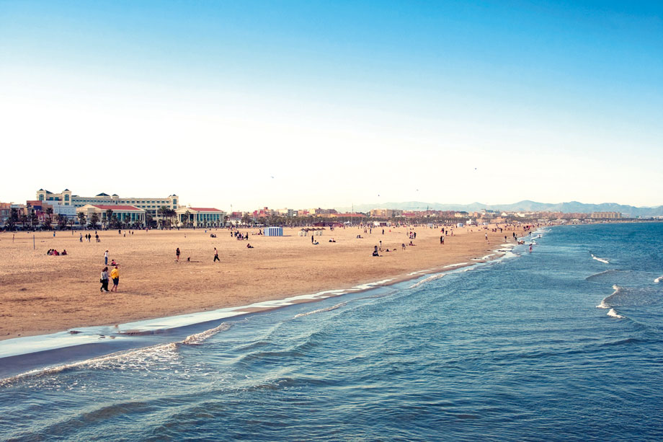
La Malvarrosa, Valencia

Slide 25
La Malvarrosa es uno de los grandes motivos de orgullo de cualquier valenciano que se precie, y la verdad es que no es para menos. Esta joya marítima adosada a la ciudad presenta, debido a su popularidad, una elevada cuota de ocupación durante la temporada estival. Entre otras razones, pocas cosas hay mejor que un arroz en la playa de La Malvarrosa. El paseo marítimo está lleno de restaurantes y cafeterías.
Antiguamente era casi exclusivamente territorio de pescadores. Con el paso del tiempo, se fue convirtiendo en un lugar de descanso de la burguesía valenciana y de personajes ilustres como Blasco Ibáñez o Joaquín Sorolla. Con el recuerdo fresco de lo visto hasta ahora, será el lugar perfecto para tomarnos un respiro y sentarnos a comer una paella en La Pepica (Paseo Neptuno, 2) que, con más de cien años de historia, goza de una merecida fama entre los restaurantes valencianos.
En el paseo de Neptuno, en el número 16, encontraremos otra joya gastronómica: el restaurante L’Estimat, donde nos frecen una carta con más de 15 arroces diferentes, además de su especialidad: all i pebre de anguilas y calabaza asada con nueces y miel. También el restaurante del Hotel Neptuno (paseo de Neptuno, 2) es una excelente elección para los que busquen un toque más vanguardista en el plato.

Slide 27
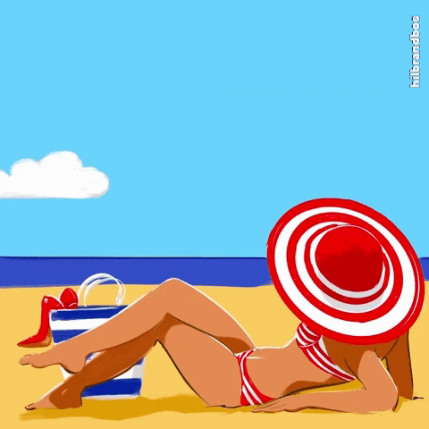

Slide 28
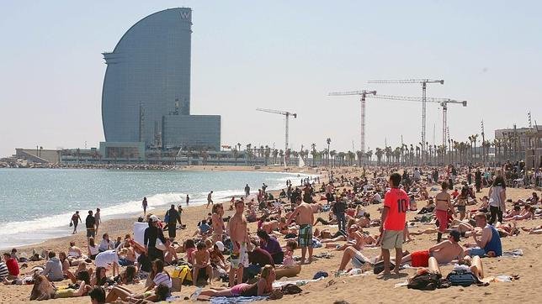
La Barceloneta

Slide 29
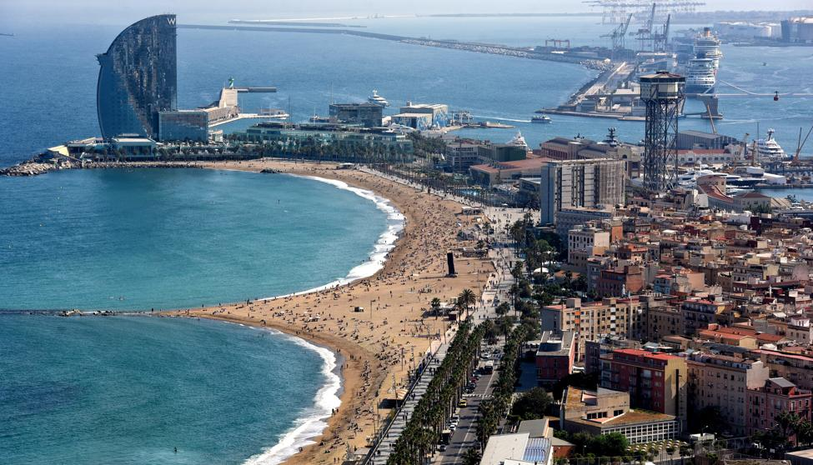
La Barceloneta

Slide 30
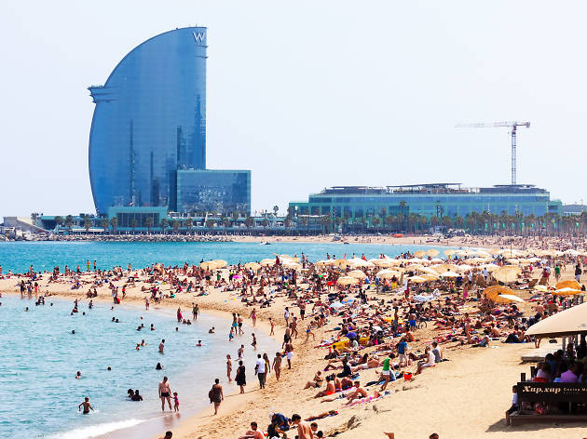
La Barceloneta

Slide 31
Situada en el corazón de Barcelona, esta es la playa más antigua y conocida de la Ciudad Condal, y por ende, la más frecuentada. Está ubicada en el barrio que lleva su mismo nombre, consta de 1.100 metros de largo y 89 de ancho, y está perfectamente integrada en el entorno urbano. Forma parte de la ruta de cualquier turista, como una autopista que nos lleva de una zona de la ciudad a otra. Por el paseo marítimo abunda la actividad deportiva en patines, bicicleta o corriendo, y, en el arenal, incluso hay una zona nudista, además varias pistas de voley playa, áreas de juegos infantiles, mesa de ping-pong, una zona de gimnasia y un servicio de «biblio-playa». La animación multicultural está asegurada.

Slide 33
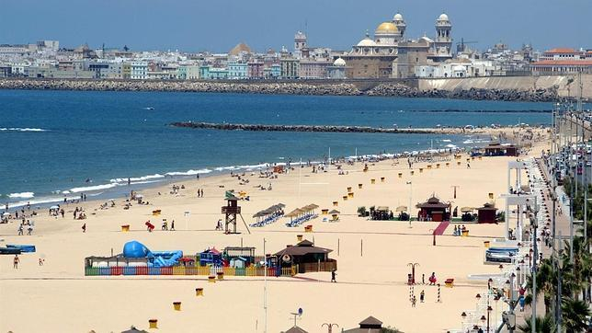
Playa de La Victoria, Cádiz

Slide 34
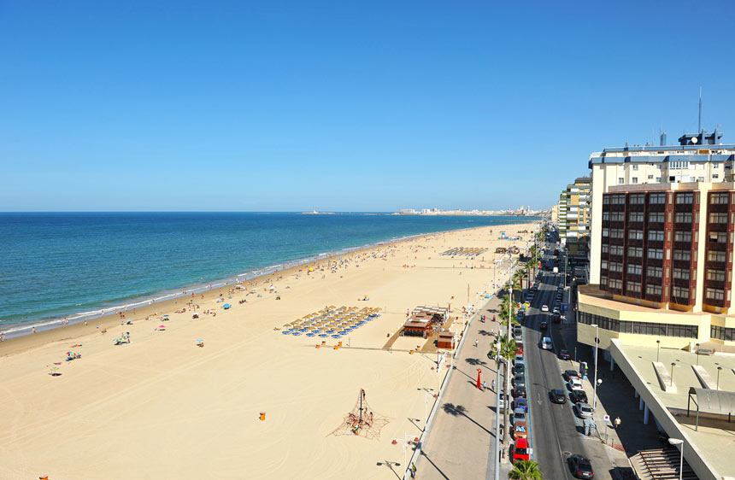
Playa de La Victoria, Cádiz

Slide 35
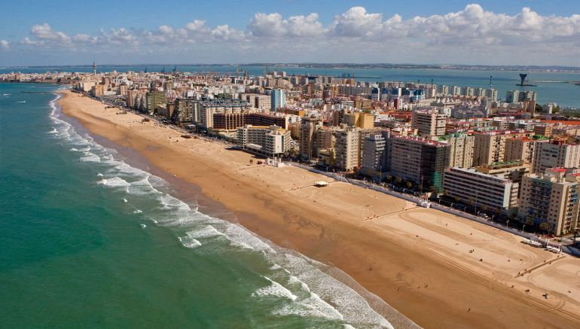
Playa de La Victoria, Cádiz

Slide 36
Se trata de una de las muchas zonas imprescindibles de Cádiz, no por las incontables opiniones que lo corroboran, sino por el hecho de que ya son varios los años que La Victoria lleva recibiendo la distintiva bandera azul. Esta playa tiene una longitud apreciable (3.000 metros), así como una anchura de 200 metros, lo que la convierte en una de las más grandes de nuestro país.
La Victoria limita al norte con la playa de Santa María del Mar y, al sur, con Cortadura, conocida por su característico cordón dunar y considerada por ser la única playa «virgen» del término municipal de Cádiz.
En temporada estival su grado de ocupación es bastante alto, sobre todo en agosto cuando, además, tiene lugar la tradicional barbacoa que los gaditanos celebran en sus arenas para conmemorar el futbolístico Torreo Carranza, un evento indispensable si acudes con amigos

Slide 38
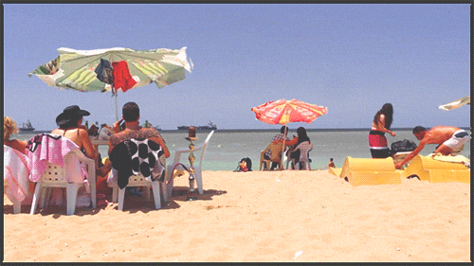

Slide 39
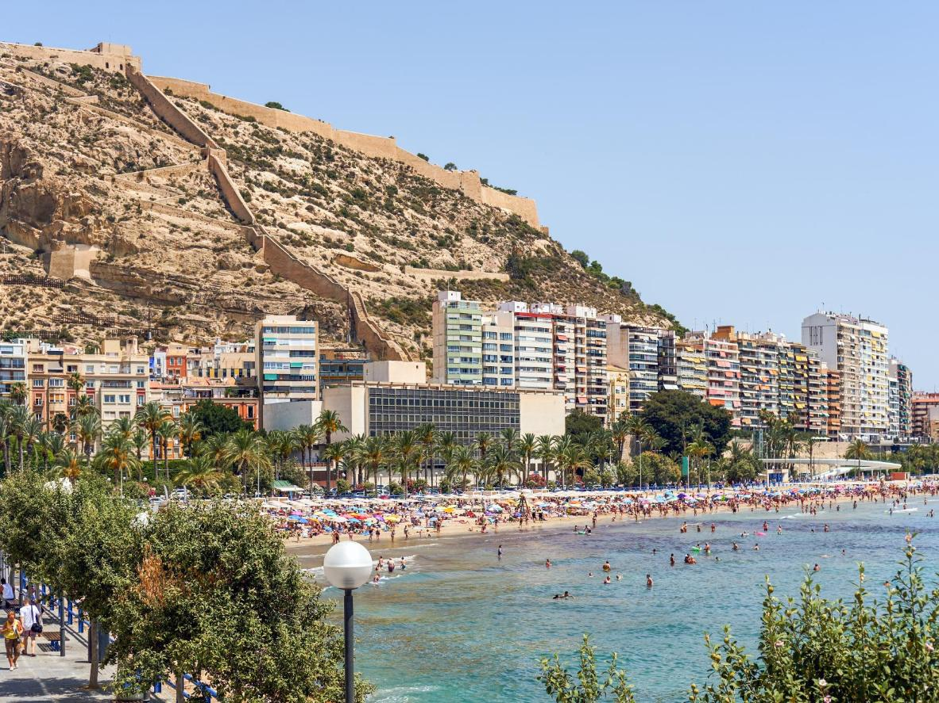
El Postiguet Alicante

Slide 40
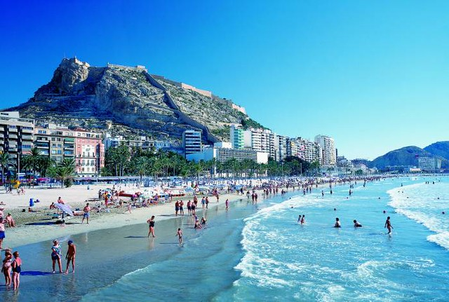
El Postiguet Alicante

Slide 41
Alicante es una ciudad dinámica y animada, y las playas de la Costa Blanca son muy populares. La del Postiguet se encuentra a los pies del monte Benacantil y el castillo de Santa Bárbara, rodeada de casas en tonos amarillos y naranjas. A pocos kilómetros al norte se encuentra la playa de San Juan, la más conocida de Alicante gracias a su amplitud y variedad de chiringuitos. Un poco más lejos, pero dentro de la ciudad, hay un campo de golf de 18 hoyos. Un buen sitio para pasar la noche es el Bazán 16, a unos 10 minutos a pie de la playa.

Slide 43
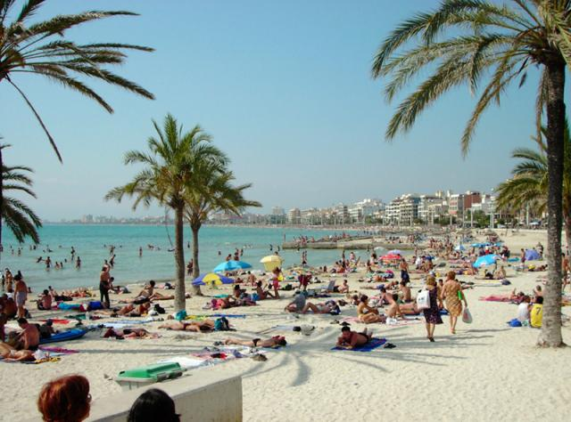
S'Arenal (Palma de Mallorca)

Slide 44
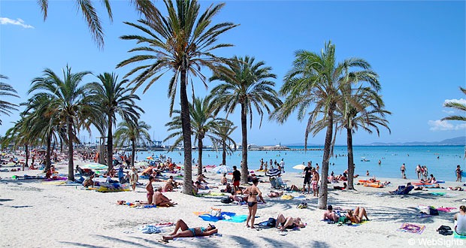
S'Arenal (Palma de Mallorca)

Slide 45
El Arenal se encuentra repartido entre los municipios de Llucmajor y Palma de Mallorca, donde se junta con el núcleo de Can Pastilla, conocido también como Playa de Palma, a muy poca distancia del aeropuerto de Palma de Mallorca, con unas buenas comunicaciones por carretera, con transportes públicos frecuentes hacia Palma y el aeropuerto. La zona presenta la mayor concentración de hoteles en Mallorca y la más alta del Mediterráneo. Se trata de un centro turístico con un gran número de hoteles, desarrollado a lo largo de los 4.600 metros de la playa del Arenal, al este de la bahía de Palma de Mallorca. En el Arenal todo gira en torno a la actividad turística y el ocio, con una amplia oferta de bares y restaurantes, discotecas, comercios, compañías de alquiler de coches, motos y bicicletas, agencias de viaje, actividades deportivas como pistas de tenis, centros de buceo, esquí acuático, windsuf, un parque acuático, golf, etc. Entre las actividades deportivas, cabe destacar la escuela de vela del Club Náutico s´Arenal, que ha dado un fuerte empuje a la vela ligera de Mallorca.

Slide 46


UN FUERTE
ABRAZO,
QUE TENGAS
UN BUEN DIA
Hoy es lunes, 19 de agosto de 2019
Ahora mismo son las 18:11 horas.

Slide 47







¿Te ha gustado?
Puedes ver más entrando
Aquí
Además puedes recibir powerpoints en tu correo electrónico suscribiéndote aquí:

